Slide 1
Les projets immobiliers du MAA
GT SPSI du 30/09/2021

Slide 2
Les projets immobiliers du MAA
Site de Varenne
  Travaux du bâtiment E
Site du Ponant
Site de Vaugirard
  Point travaux FNM
Site de Barbet de Jouy
  RIA
  Requalification de l’entrée du site
Site d’Auzeville
  Réhabilitation de l’ancienne salle informatique
  Réfection de l’étanchéité
  Sécurisation du quai de chargement
  Reprise de peinture et des épaufrures
  Site de Maine
  Changement des chaudières
Autres travaux tous sites
  Renouvellement des huisseries/monte-charge
  Signalétique

Slide 3
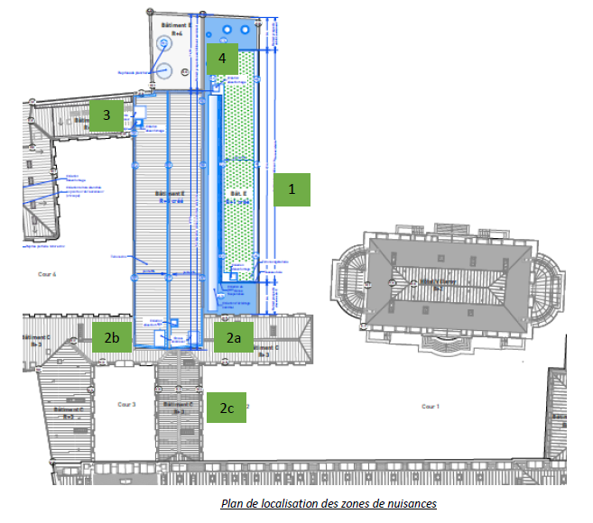
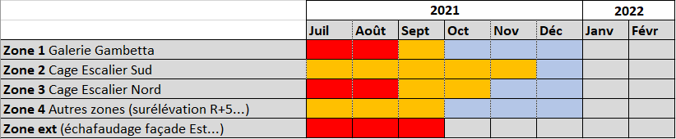

Les dates clefs prévisionnelles :
Déménagement du bâtiment E vers Maine : de juillet à octobre 2020
Installation de chantier : octobre 2020
Démolitions : décembre 2020 à fin août 2021
Construction des extensions : Mars à octobre 2021
Fin des travaux : 1er trimestre 2022
Point d’avancement :
Renfort des structures pour installation de compactus en cours
Charpente de l’extension du R+5 en cours
Pose des fenêtres en octobre/novembre
Pose des réseaux techniques en cours (avancement 70%)
Construction de l’escalier Nord et Sud en cours
Pose de l’ascenseur Nord en cours
Ravalement des façades en cours d’achèvement
Bureau témoin livré à la mi-octobre
Pose des huisserie bois en cours d’achèvement
Début des travaux de rénovation du C passerelle
Varenne – Bâtiment E

Slide 4
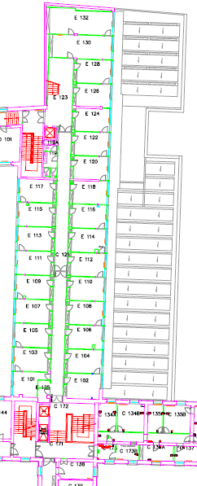
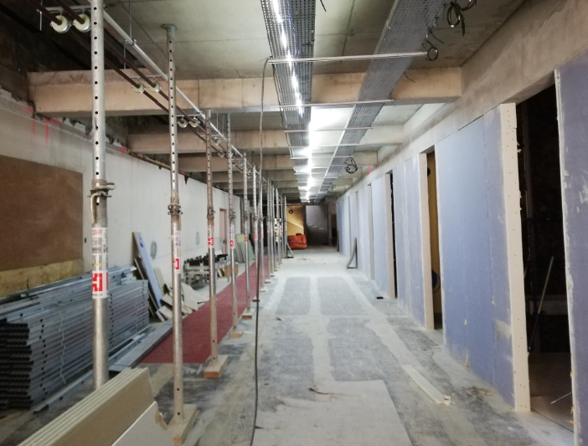
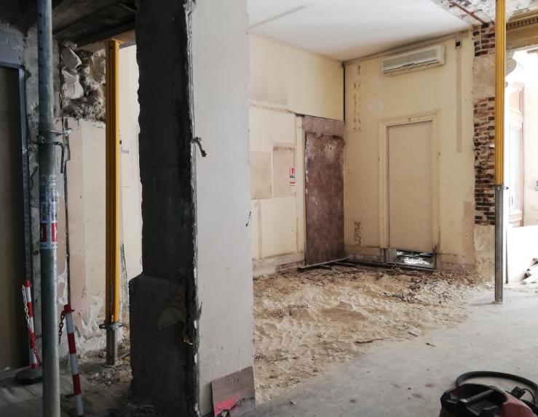
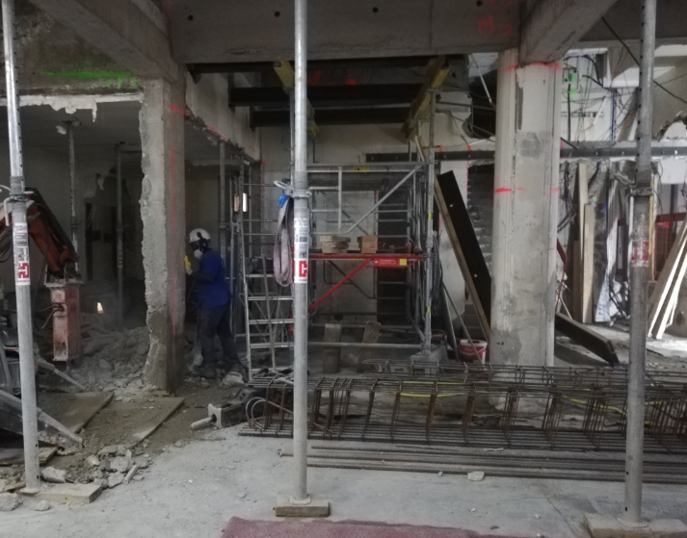
Varenne – Bâtiment E
Travaux RDC (Galerie Gambetta) :
Pose des cloisons de BA13, isolation, gaines, chemins de câbles,…
Élargissement de l'entrée du Hall de la salle Gambetta
Démolition de l'ancien voile de l'ascenseur Nord

Slide 5
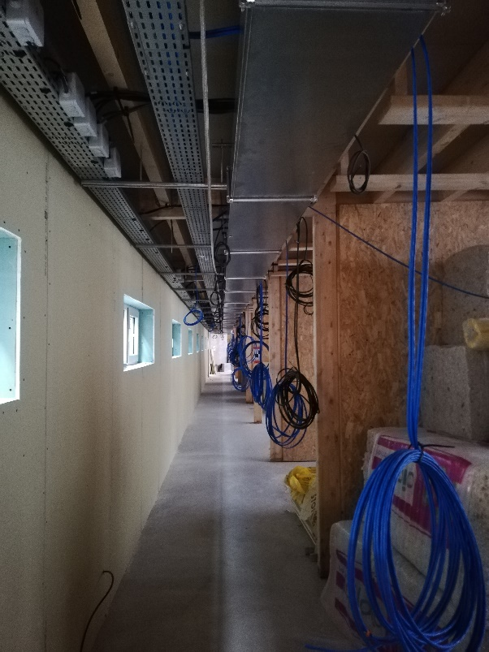
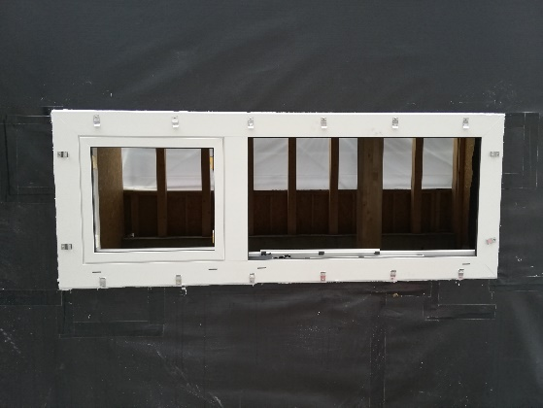
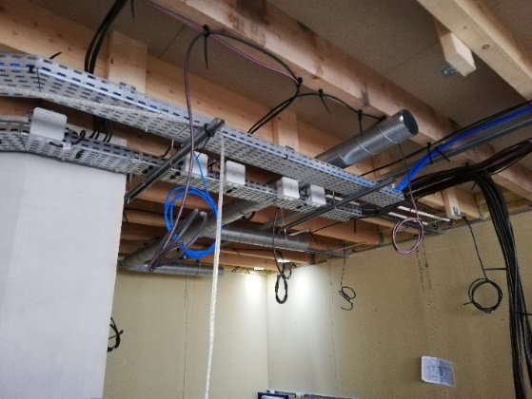
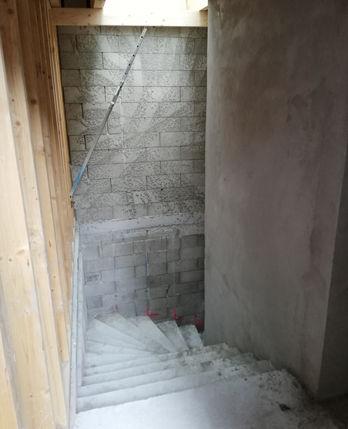
Varenne – Bâtiment E
Travaux second-oeuvre surélévation du R+1 (Galerie Gambetta) :
Distribution des réseaux de plomberie et électrique des bureaux, pose de châssis, pose de l'isolation thermique, des cloisons, des huisseries bois,…

Slide 6
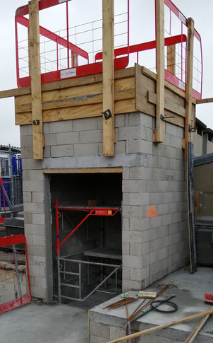
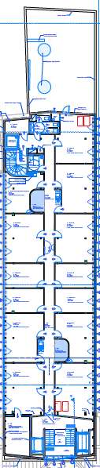
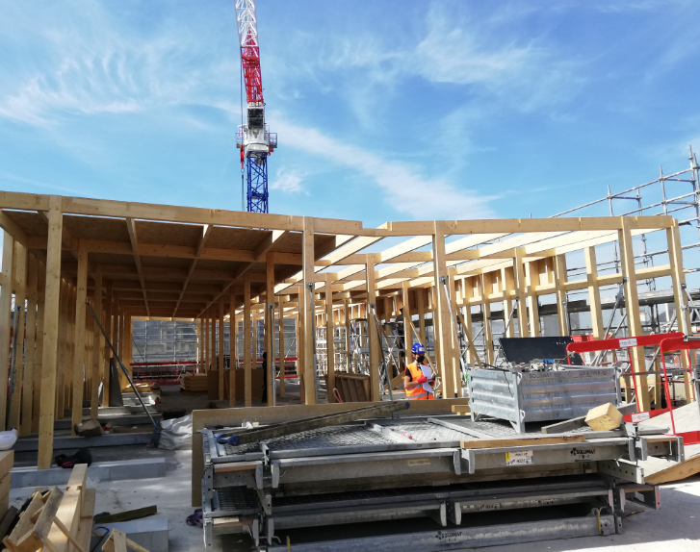
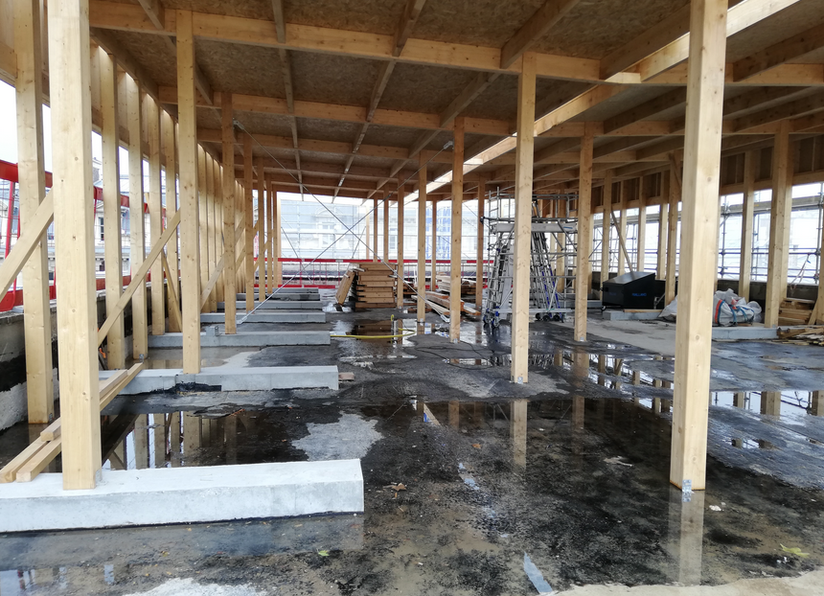
Varenne – Bâtiment E
Travaux de surélévation du R+5 :
Finition de la construction de la cage d’ascenseur Nord
Renforcement de la structure bois : Longrines
Pose de la structure et de la couverture bois

Slide 7
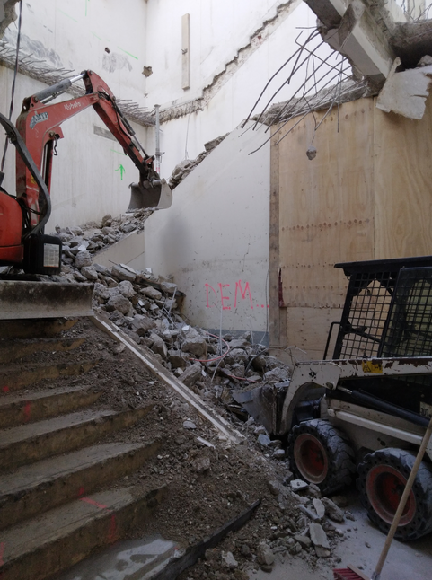
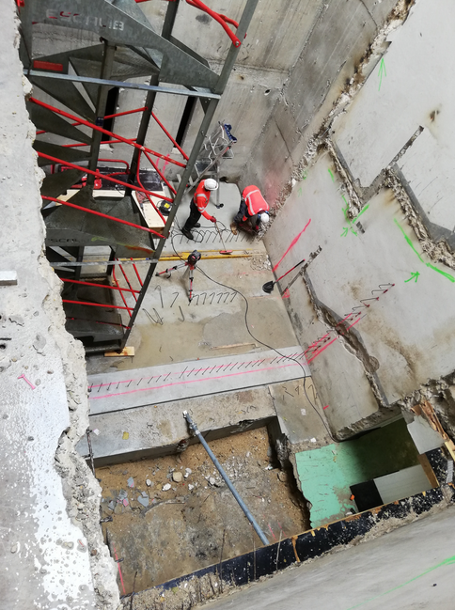
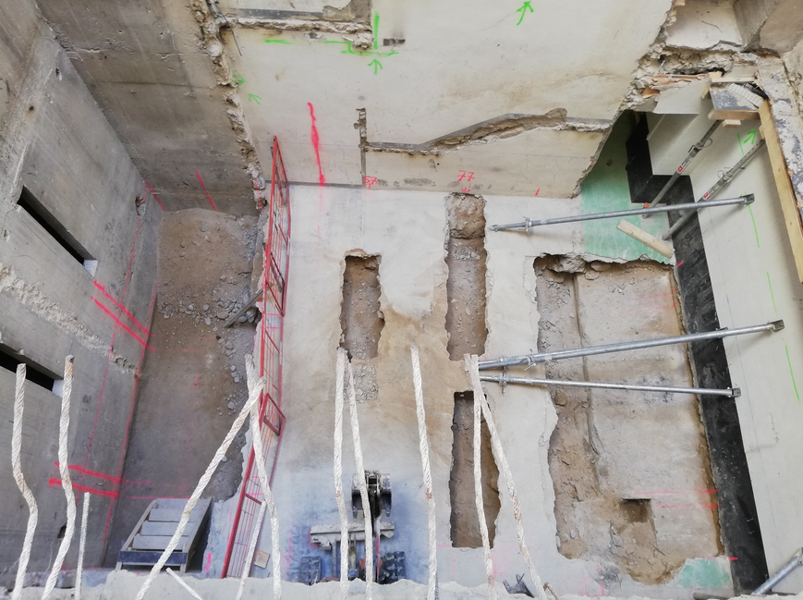
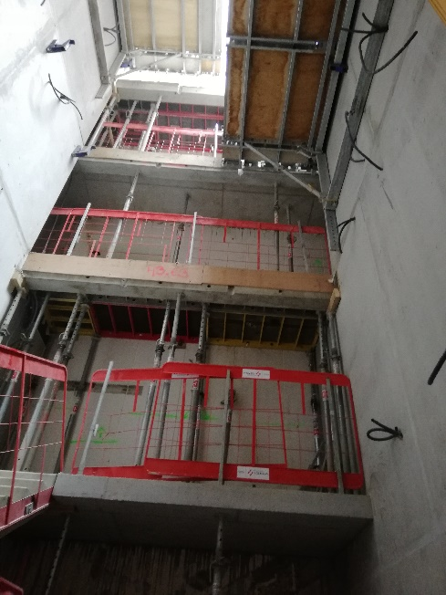
Varenne – Bâtiment E
Commencement de la démolition de l’escalier sud
Avancement : Avril 2021
Travaux de l’escalier Sud :
Fondation et fosses pour cuvettes d’ascenseur
Avancement : Début juin 2021
Sciage des semelles sous-fondations et terrassement pour les cuvettes d’ascenseur
Avancement : Début juin 2021
Pose des murs préfabriqués séparant le futur escalier sud et les futurs ascenseurs
Avancement : Fin juillet 2021

Slide 8
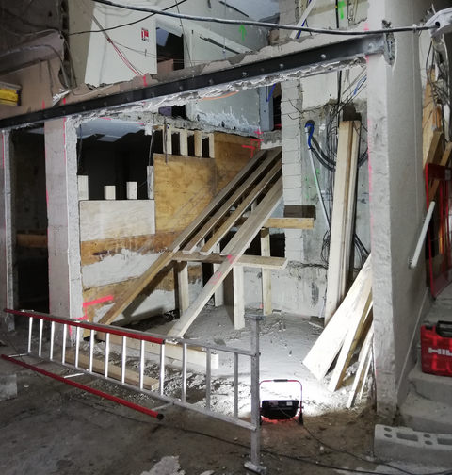
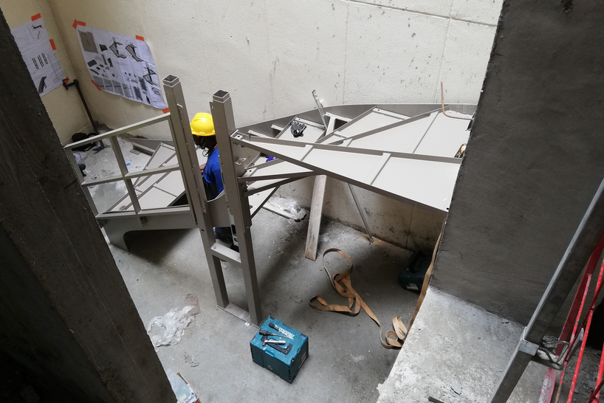
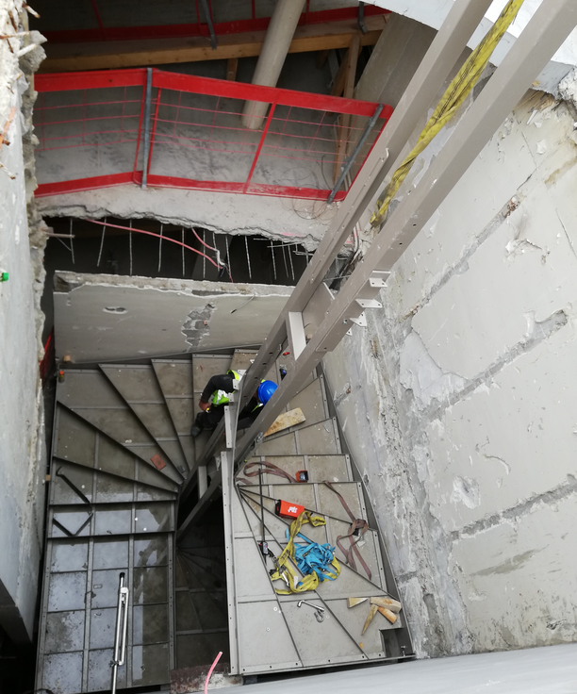
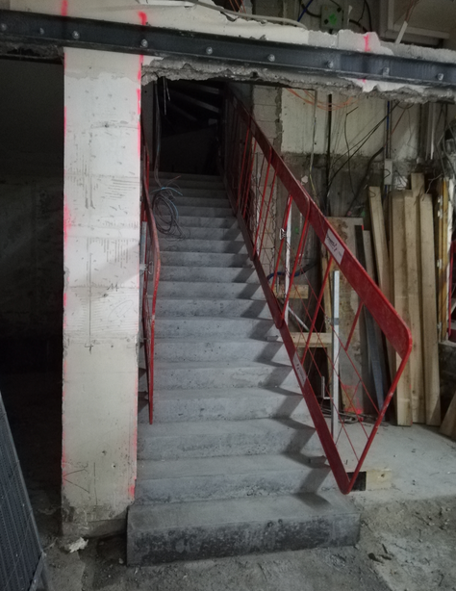
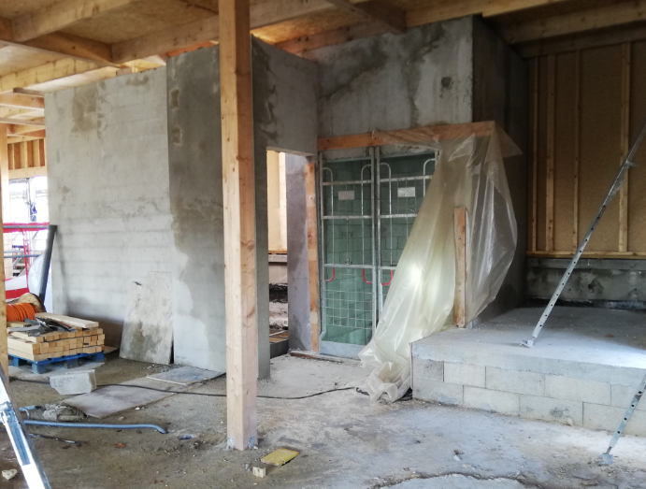
Varenne – Bâtiment E
Travaux de l’escalier Nord :
Travaux de l’escalier Nord – R+1
Préparation travaux de l’escalier Nord - RDC
Travaux de l’escalier Nord – R+4
Finition GO de l’escalier Nord - RDC
Travaux de l’escalier Nord – R+5

Slide 9
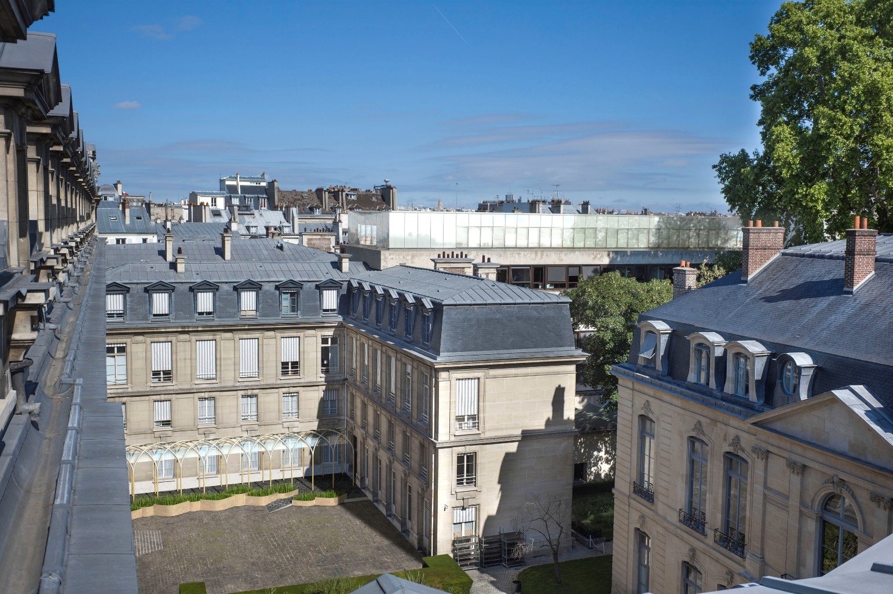
Varenne – Bâtiment E
Vues Projet :

Slide 10
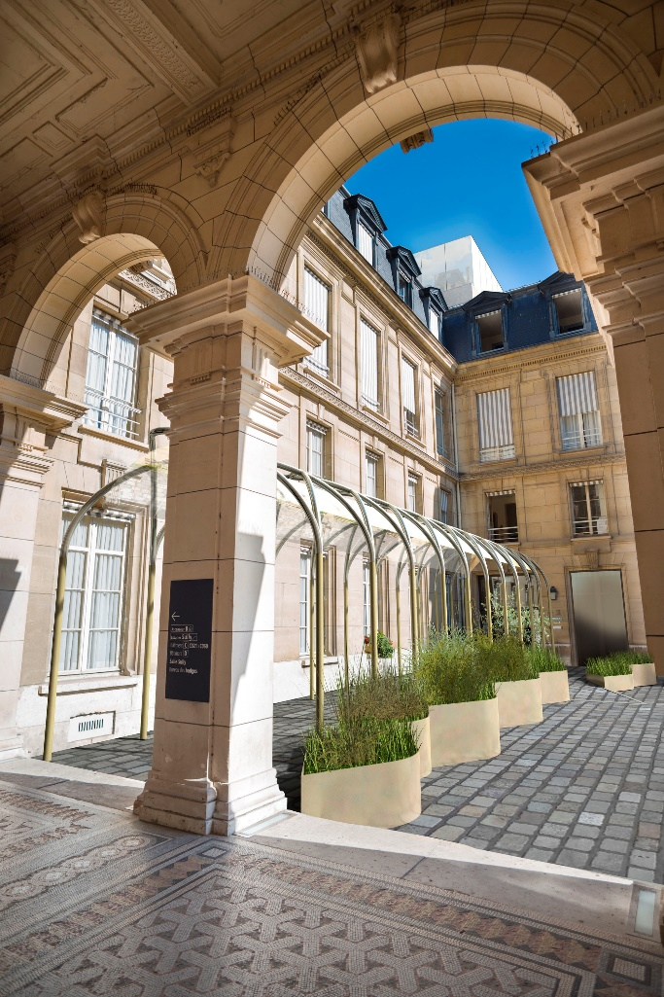
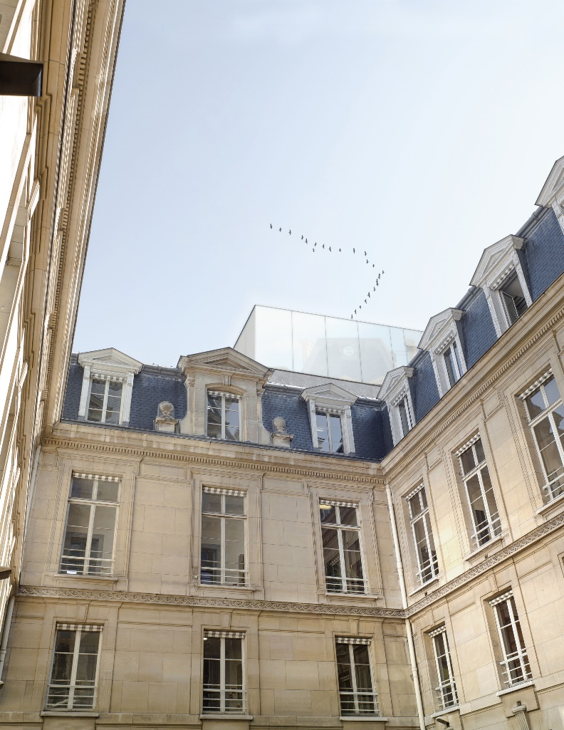
Varenne – Bâtiment E
Vues Projet :
Notes:
Labellisation : loyer Arborial 17,5 M€ TDC
Equilibre 13 après la construction
Arborial
en 2019 = 1202 PDT (hors ONF et CNDA):
ASP : 250;
INAO : 82;
FAM : 797;
IFCE :6;
Gip BIO : 18;
ODEADOM : 49.

Slide 11
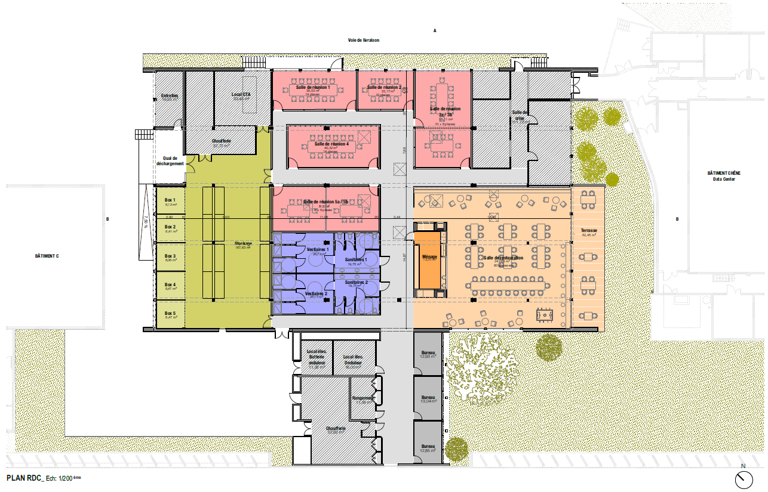
Toulouse Auzeville
1 - ExSI
5 salles de visio dont 2 grandes scindables
Modification des espaces de stockage
Patio et terasse
vestiaires et sanitaires
salle de convivialité pouvant recevoir 80 personnes assises et 200 personnes debout

Slide 12
Toulouse Auzeville
1 - ExSI
Planning prévisionnel :
Point d’avancement :
L’ensemble des lots est attribué
Réunion de démarrage le 29/09
1 mois de préparation
  Plan de retrait
  Consignation CFO CFA
  Consignation CVC
 | Début | Fin
EXSI | février - 2020 | mai - 2022
Recrutement MOE | juin - 2020 | août - 2020
Consultation MOE | juin - 2020 | juillet - 2020
Analyse des offres initiales MOE | juillet - 2020 | juillet - 2020
Négociation | juillet - 2020 | juillet - 2020
Analyse des offres négociées MOE et attribution marché | juillet - 2020 | juillet - 2020
Délais de recours des candidats non retenus | juillet - 2020 | août - 2020
Phase Etude | octobre - 2020 | septembre - 2021
DIAG | octobre - 2020 | novembre - 2020
AVP | novembre - 2020 | février - 2021
APS + validation | décembre - 2020 | janvier - 2021
APD + validation | janvier - 2021 | mars - 2021
PRO + validation | mars - 2021 | avril - 2021
DCE + validation | avril - 2021 | mai - 2021
Consultation | mai - 2021 | juin - 2021
ACT | juin - 2021 | septembre - 2021
Phase travaux | septembre - 2021 | mai - 2022
En vert les tâches réalisées
En orange les tâches en cours

Slide 13
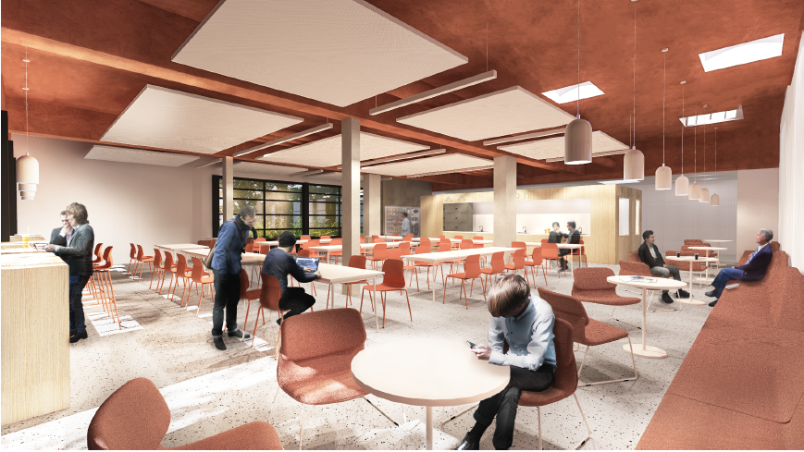
Toulouse Auzeville
1 - ExSI
Volumes de la salle de convivialité

Slide 14
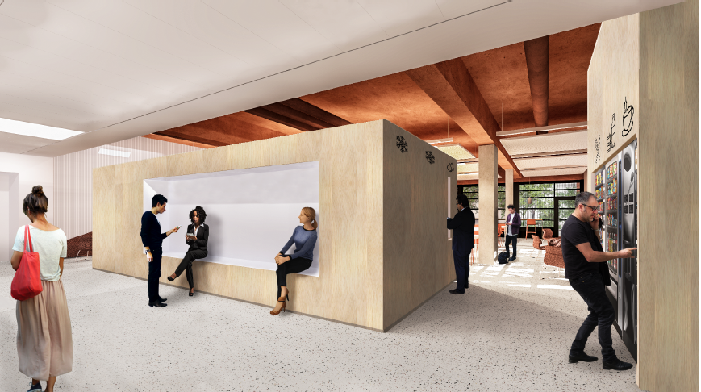
Toulouse Auzeville
1 - ExSI
Volumes de la salle de convivialité – Matériaux non définis à ce stade

Slide 15
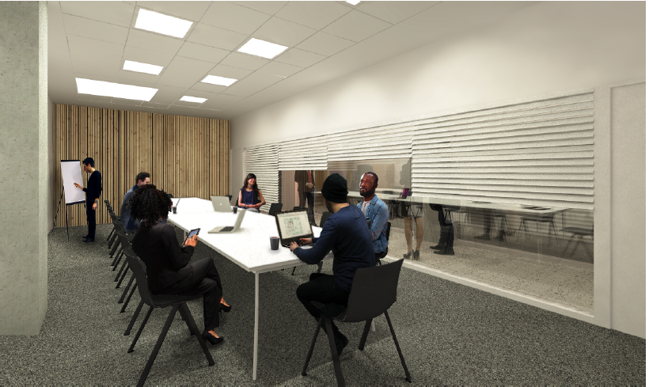
Toulouse Auzeville
1 - ExSI
Salles de réunion

Slide 16
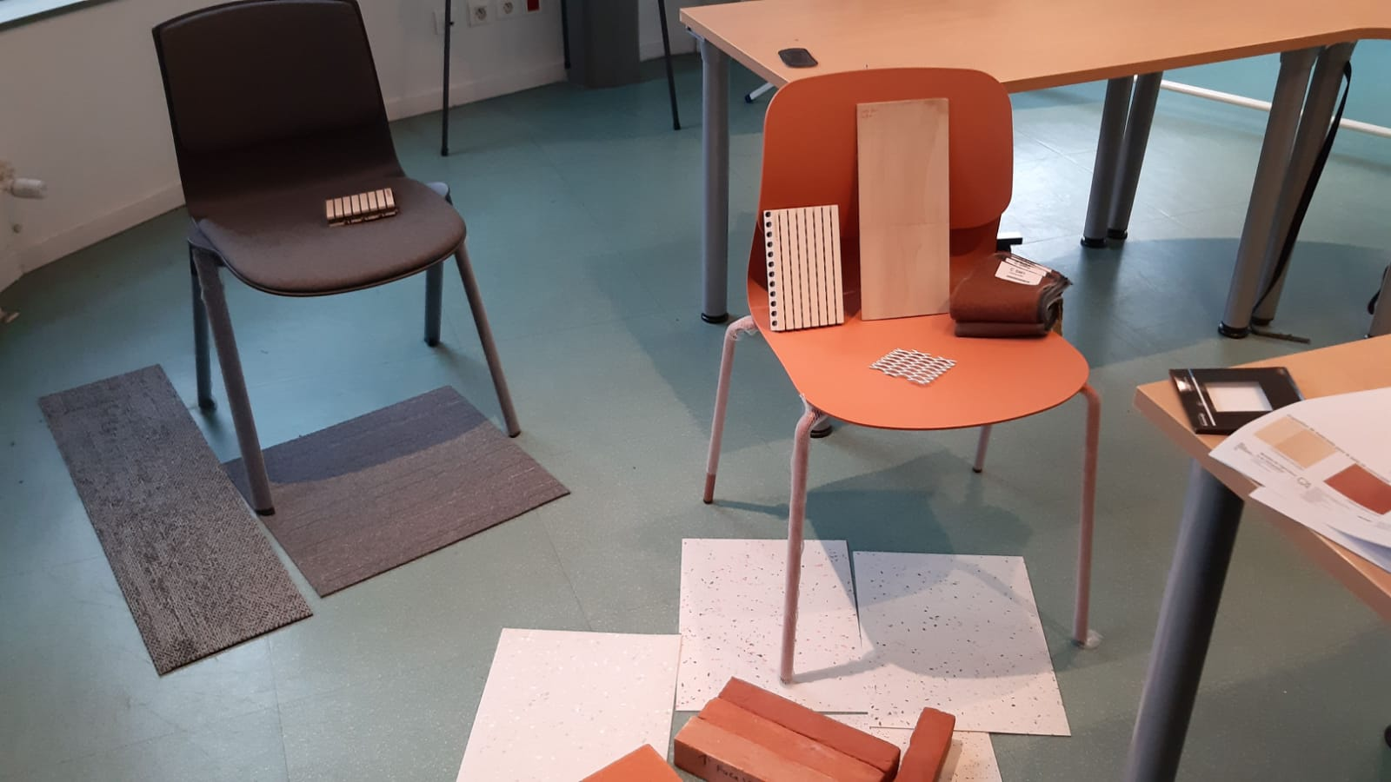
Toulouse Auzeville
1 - ExSI
Présentation de matériaux et mobilier

Slide 17
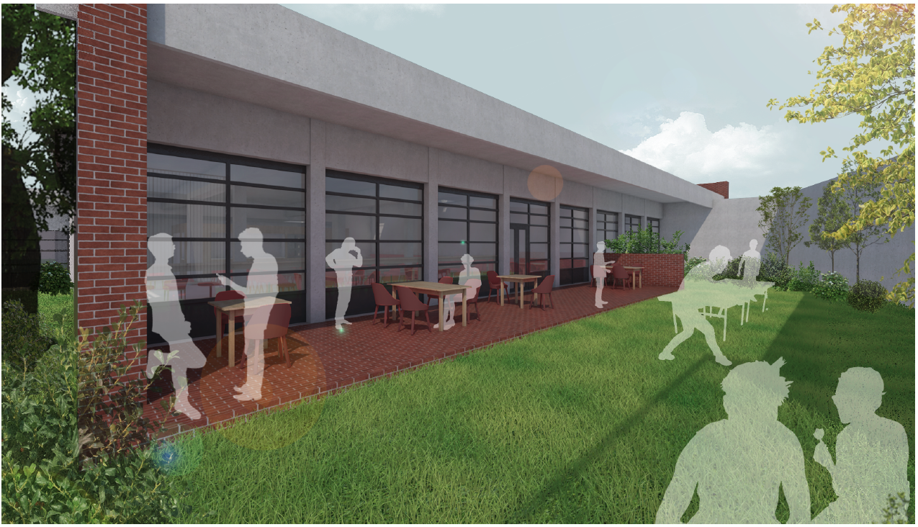
Toulouse Auzeville
1 - ExSI
Aménagement extérieur

Slide 18
Toulouse Auzeville
2 - Étanchéité
Programme :
Repérage et traitement des fuites
Dépose et reprise des revêtements bitumés et des pentes dans les zones d’eaux stagnantes
Reprise des couvertines
Etude de dimensionnement des évacuations d’eaux pluviales.
Points d’attention :
Interactions avec les travaux de réhabilitation de l’ancienne salle informatique
Durée des travaux 4,5 mois

Slide 19
Toulouse Auzeville
2 - Étanchéité
Planning prévisionnel :
Point d’avancement :
En attente du RICT
Consultation en octobre
1 seul lot
Démarrage travaux janvier 2022
En vert les tâches réalisées
En bleu les tâches à réaliser

Slide 20
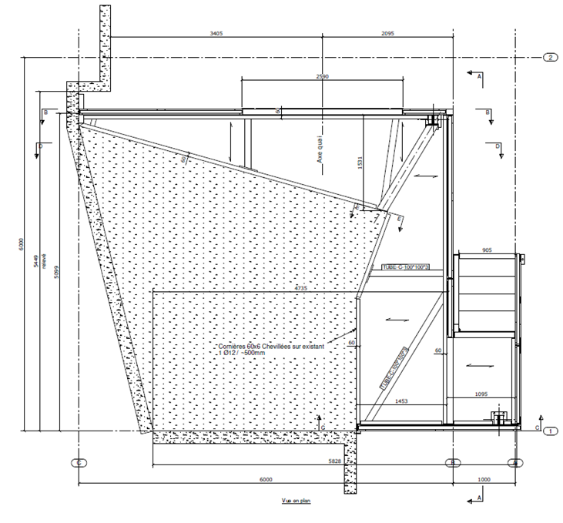
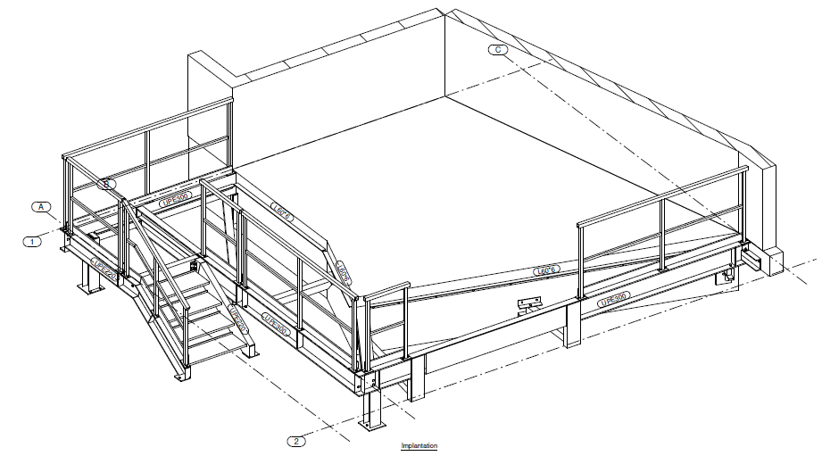
Toulouse Auzeville
3 - Quai de chargement
Programme :
Sécuriser l’usage du quai de chargement conformément à la note de flux du datacenter
Démarrage du chantier le 25/09 pour une réception le 27/10
Perspective
Plan

Slide 21
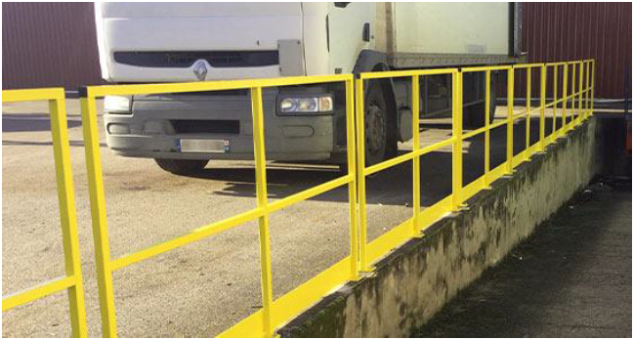
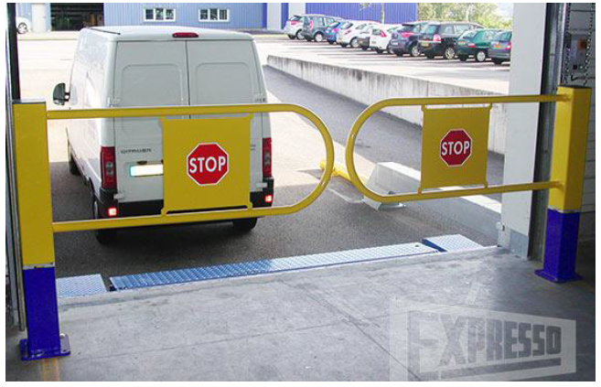

Toulouse Auzeville
3 - Quai de chargement
Equipements prévus :
Garde-corps
Barrières pivotantes
Mini-niveleur

Slide 22
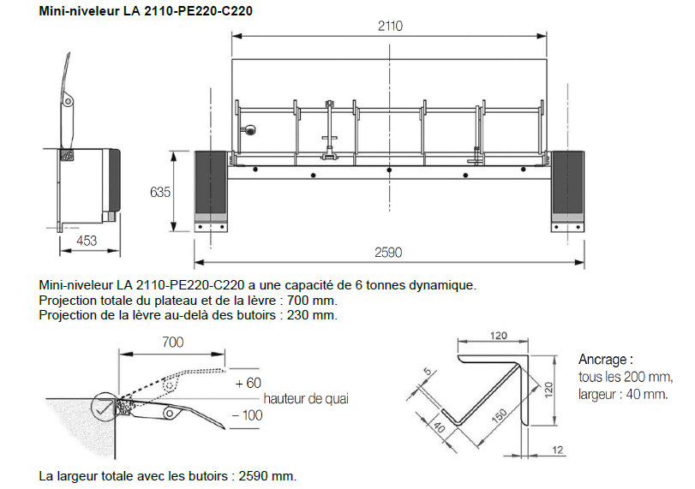
Toulouse Auzeville
3 - Quai de chargement

Slide 23
Toulouse Auzeville
4 – Poteaux Peinture + Épaufrures
Programme :
Reprise des peintures et réparation des épaufrures des poteaux
Avancement :
Consultation de la MOE en cours
Remise des offres le 14 octobre

Slide 24
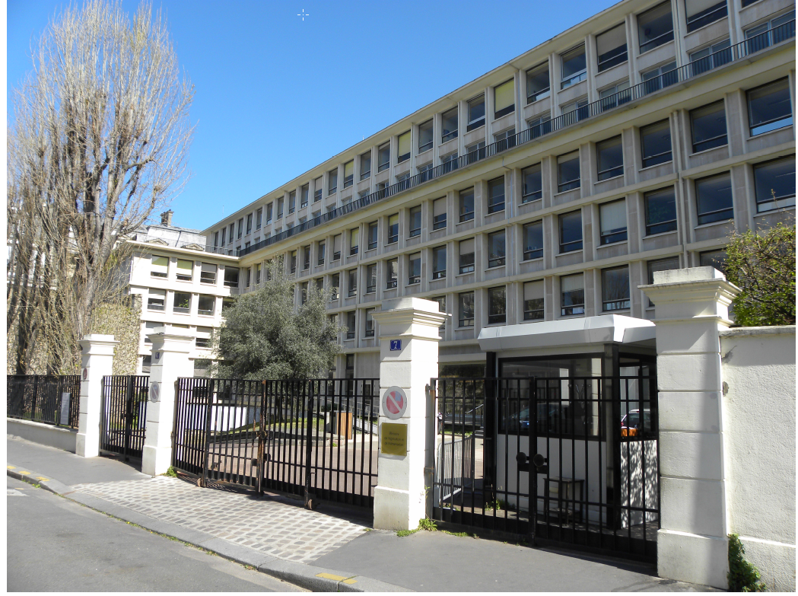
Barbet de Jouy - Projet de requalification de l’entrée du site
Remise en février 2020 des études de faisabilité (sur base de 2 scénarios)
Désignation MOE : fin 2020
Etudes : 2021

Slide 25
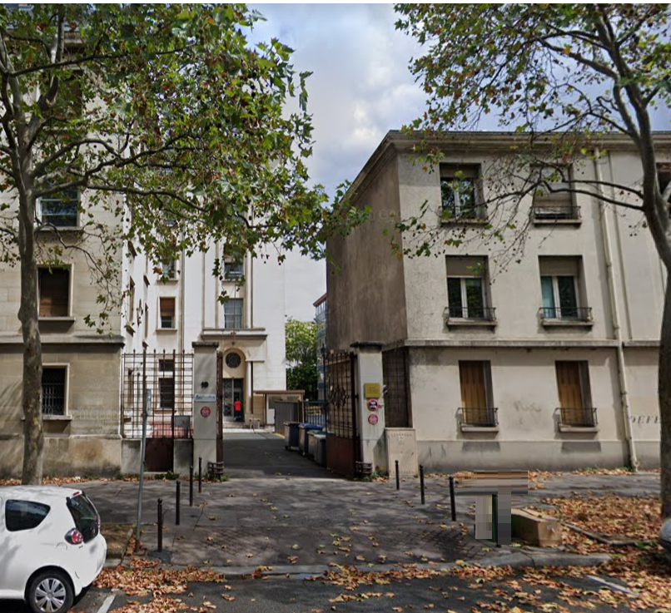
Maine – Remplacement chaudières
Remplacement des deux chaudières gaz de la chaufferie du site de Maine, en lien avec APT : travaux en cours de réception, chaufferie opérationnelle pour la nouvelle saison de chauffe, calorifugeage et peinture en cours

Slide 26
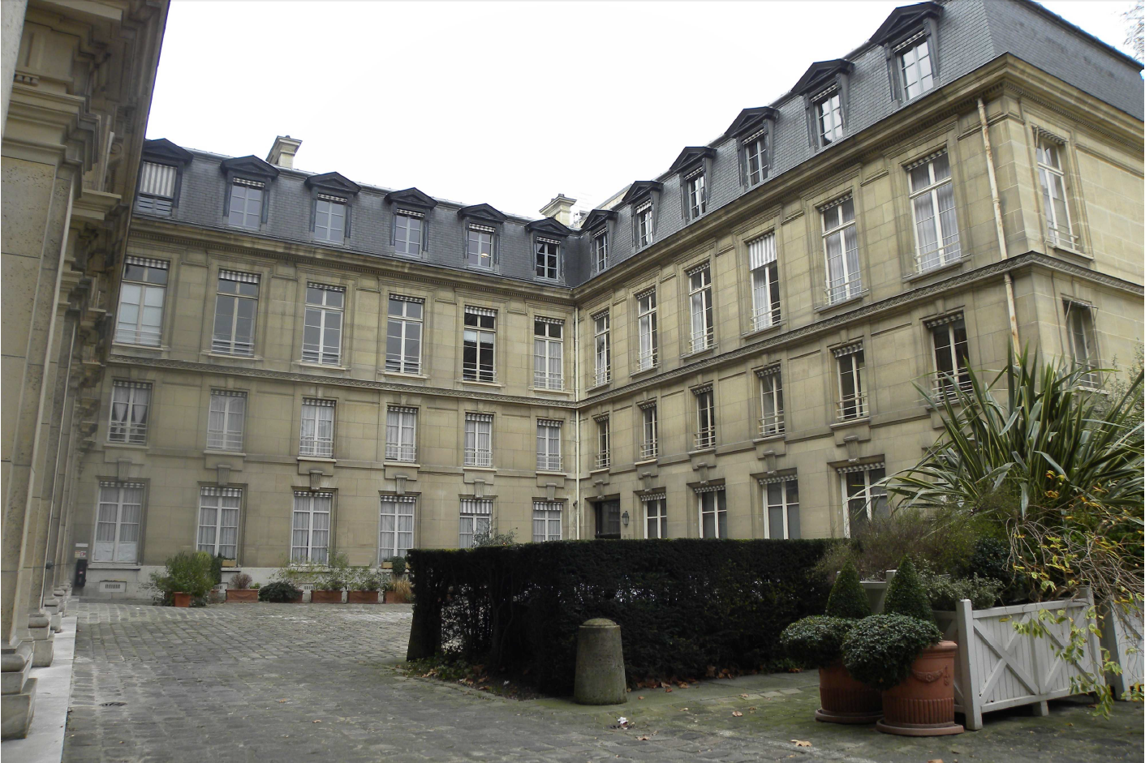
Autres travaux tous sites – Huisseries Varenne
Changement des 69 huisseries du bâtiment C (aile Villeroy et passerelle) :
- permis de construire obtenu
- entreprise de travaux en cours de recrutement par appel d’offre
- réalisation des travaux début 2022

Slide 27
Autres travaux tous sites – Huisseries / monte-charge Barbet de Jouy
Remplacement des huisseries sur le site (environ 470) et rénovation de la toiture côté sud: APS en cours de réalisation, dépôt de la déclaration de travaux à venir, début des travaux prévu en mars 2022 pour une durée de 18 mois
Remplacement du monte-charge BJ nord : entreprise de travaux en cours de recrutement pour réalisation des travaux en 2022

Slide 28
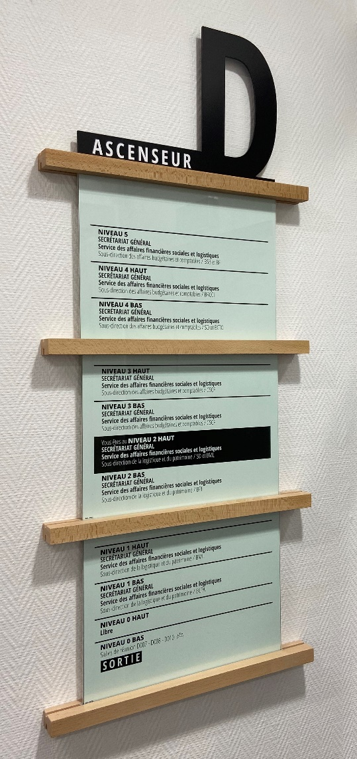
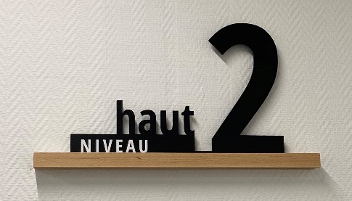
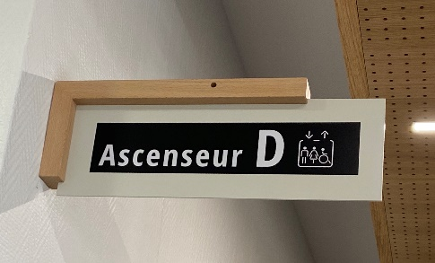
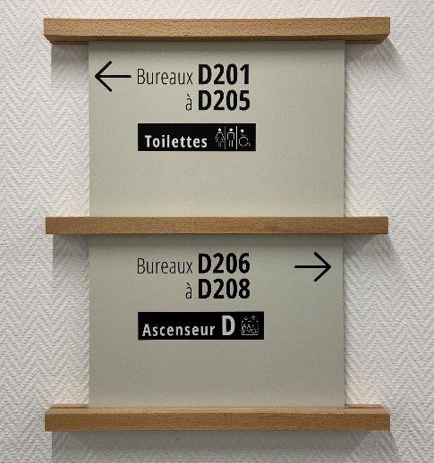
Autres travaux tous sites – Signalétique Varenne
Lancement des études de la signalétique du bâtiment E - Varenne : 2e semestre 2021.

Slide 29
Merci de votre attention

